Slide 1
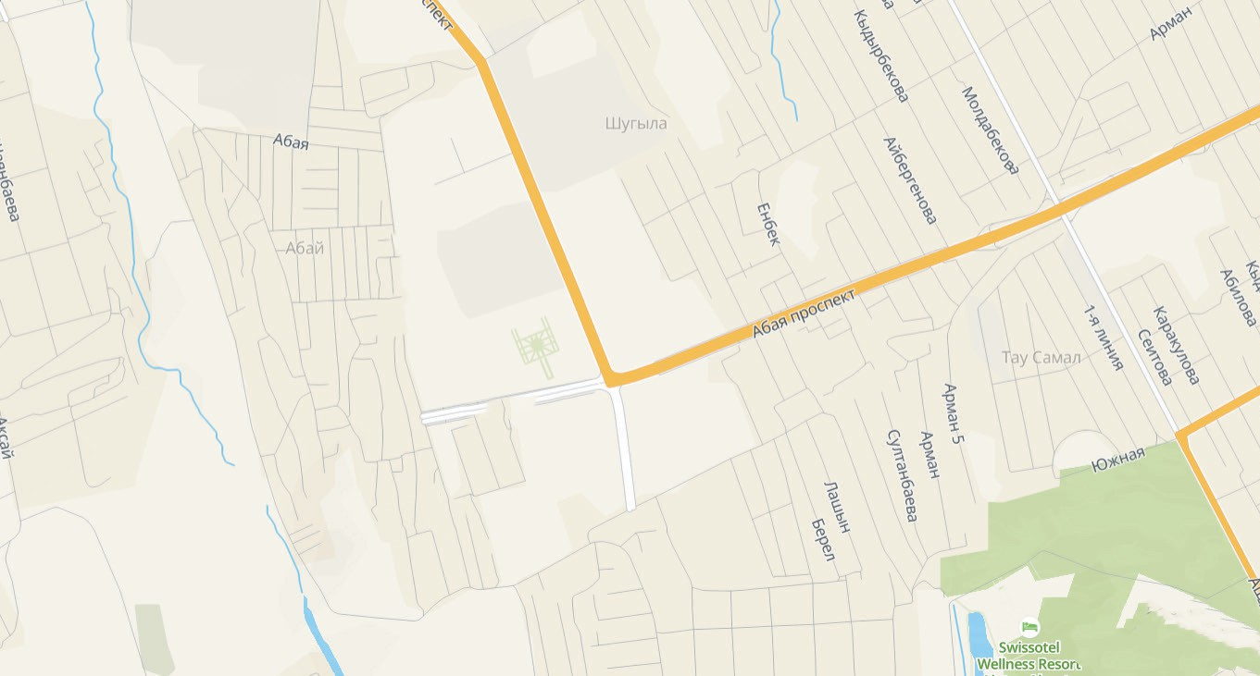
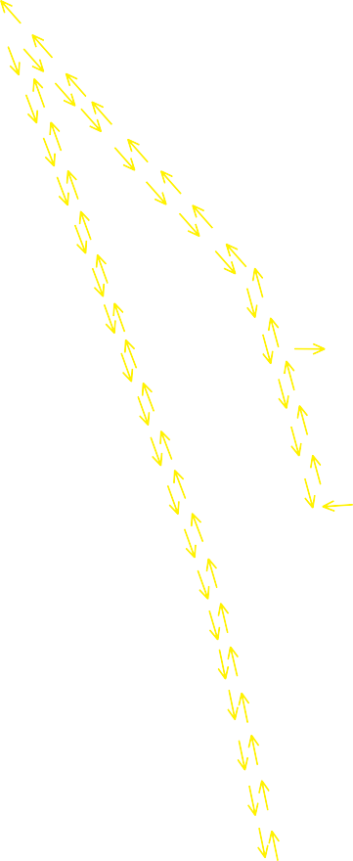


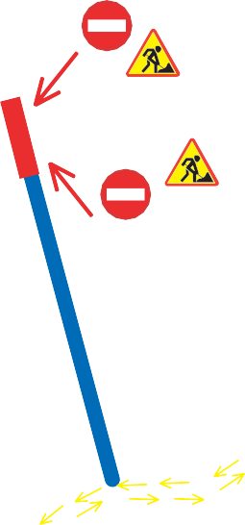
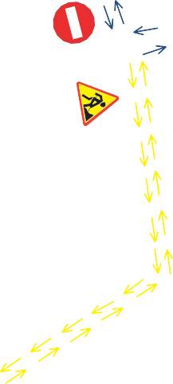
Объезд будет обеспечен по ул. Строительной в северном и южном направлениях
Схема объезда участка«Строительство пр. Абая от ул. Ауезова до границ города»
Срок работы: с 21.05.2025г. до 23.05.2025г.
ул. Узакбай Караманов
пр. Алатау
ул. Грушовая
ул. Строительная
объезд
пр. Абая
ул. Виноградная
ул. Карьерная
проспект Абая
объезд

